Slide 1
Progetto di Machine Learning
Decision Tree e Naive Bayes per la predizione del diabete
Grillo Antonio
Motta Giacomo
Pandini Gabriele

Slide 2



Dominio ed obiettivo
Dataset di individui di sesso femminile di almeno 21 anni di origine Pima
Prevedere se un paziente è affetto da diabete sulla base delle misurazioni diagnostiche:
Gravidanze
Glucosio
Pressione sanguigna
Spessore della pelle
Insulina
BMI
Eredità familiare
Età

Slide 3


Preprocessing
Gestione dei valori nulli:
Glucosio 5
Pressione sanguigna 35
Spessore della pelle 227
Insulina 374
BMI 11
Glucosio 0
Pressione sanguigna 28
Spessore della pelle 218
Insulina 360
BMI 0
Glucosio 0
Pressione sanguigna 0
Spessore della pelle 0
Insulina 0
BMI 0
Eliminazione delle istanze con i valori di Glucosio e BMI nulli.
Sostituzione dei valori nulli con la media di quelli non nulli.

Slide 4
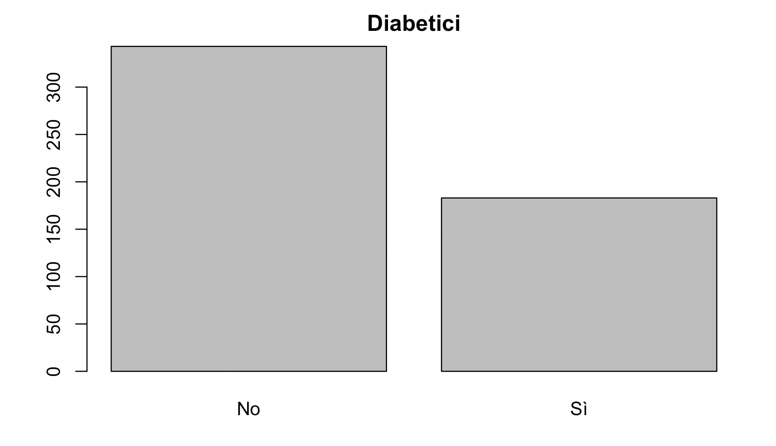
Trainset exploration
Valori medi:
Trainset sbilanciato
Gravidanze 3,8
Glucosio 122,0
Pressione sanguigna 72,0
Spessore della pelle 29,2
Insulina 157,4
BMI 32,5
Eredità familiare 0,47
Età 33,3

Slide 5

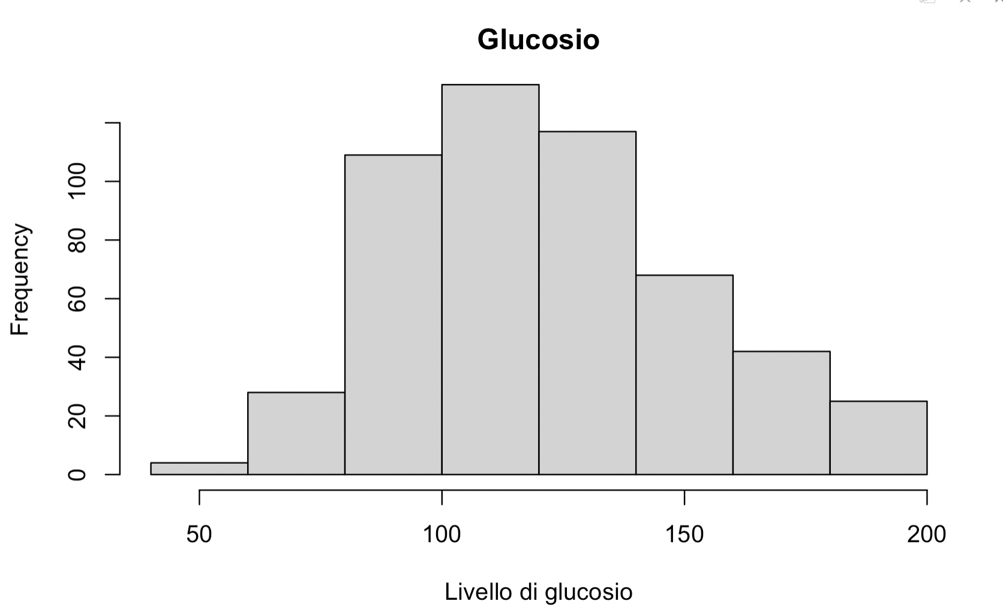
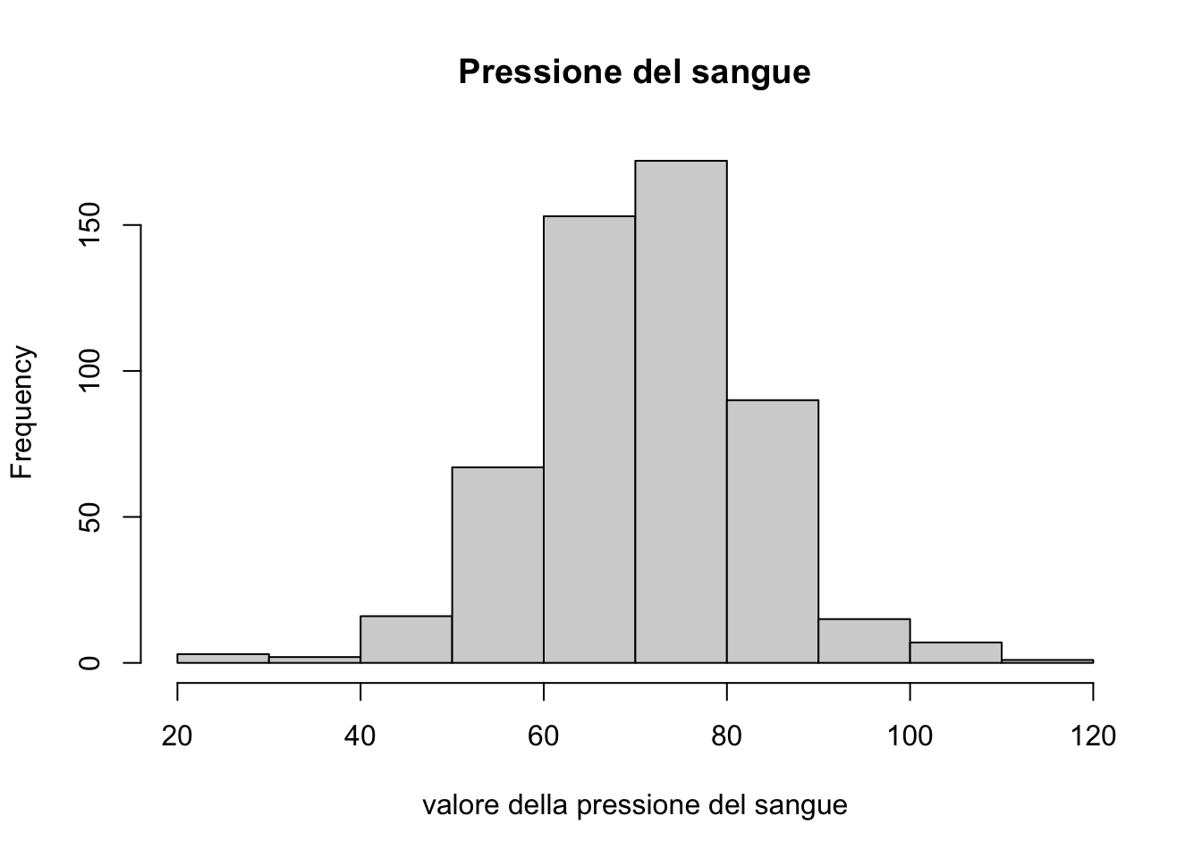
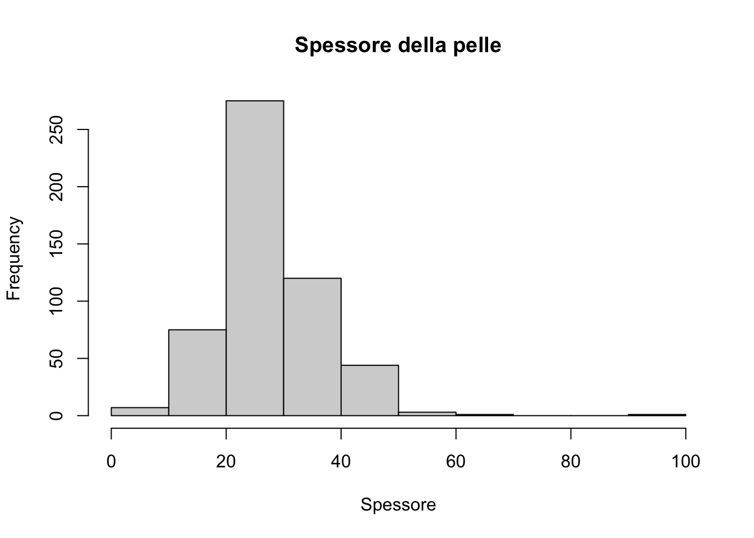
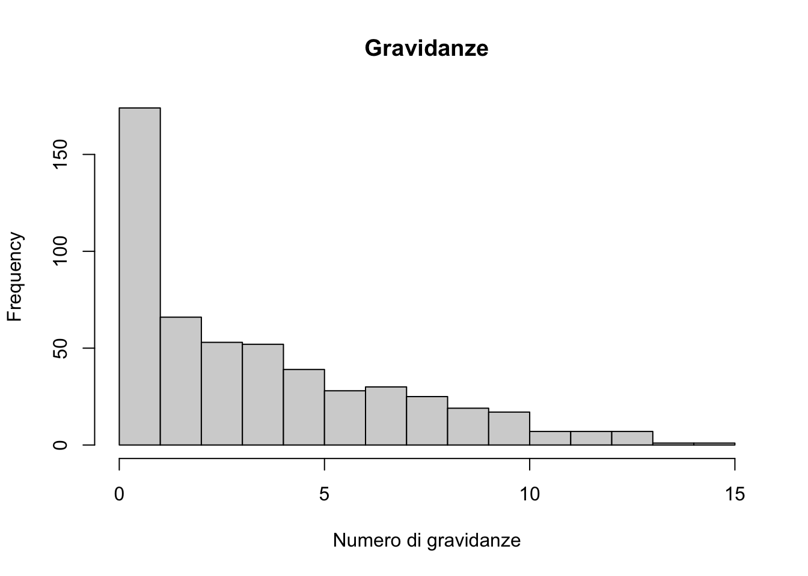
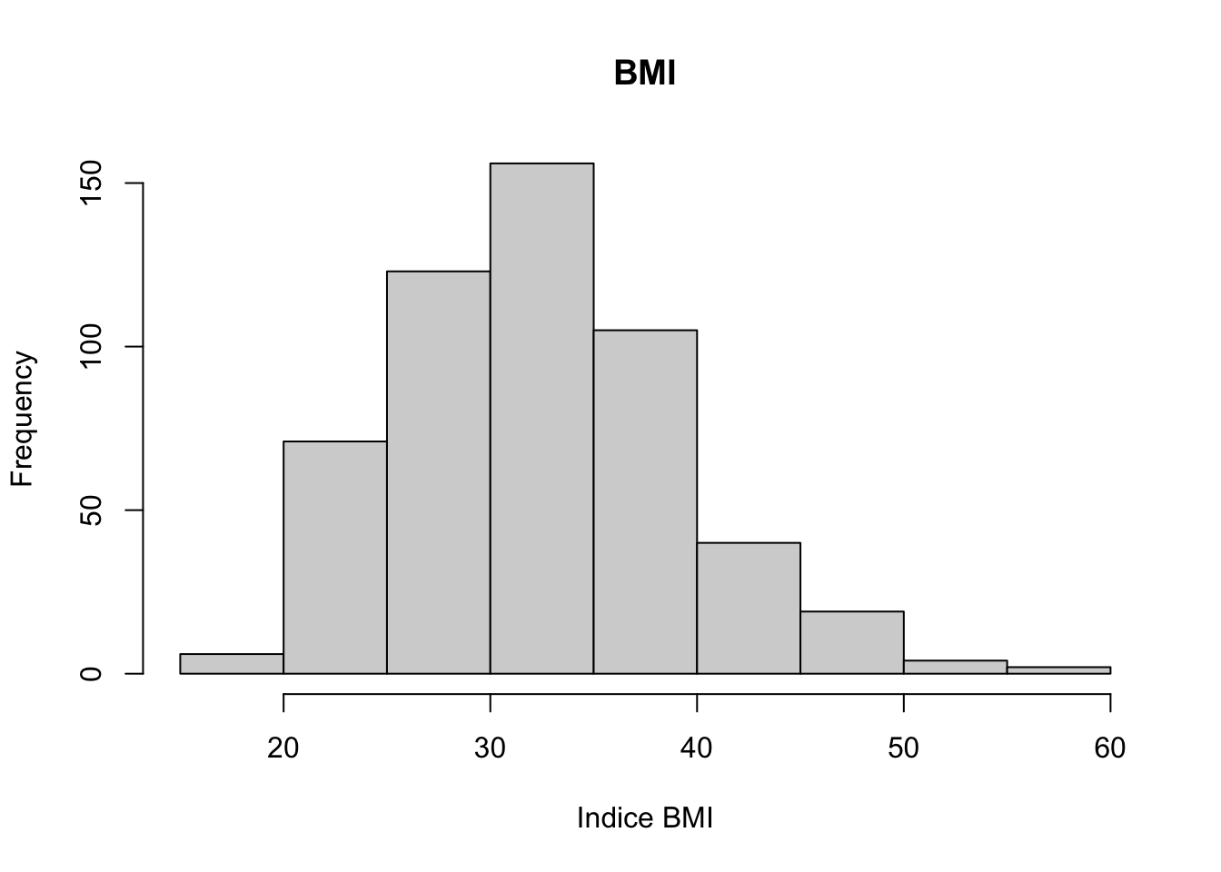
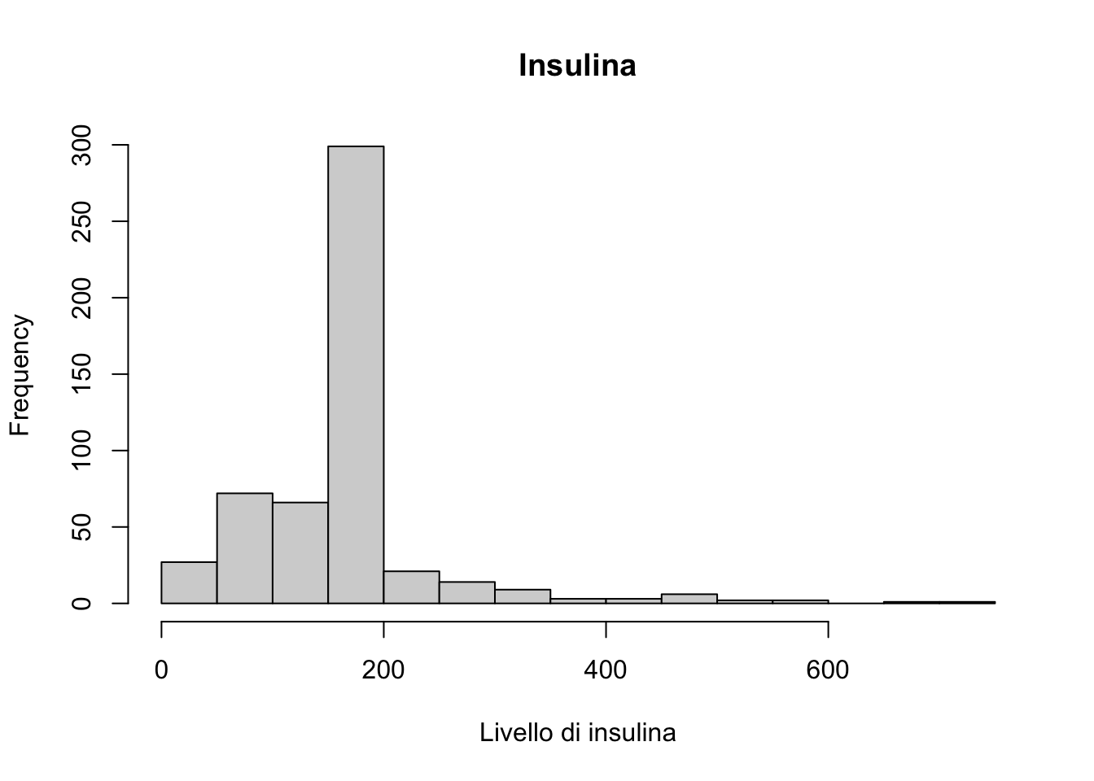
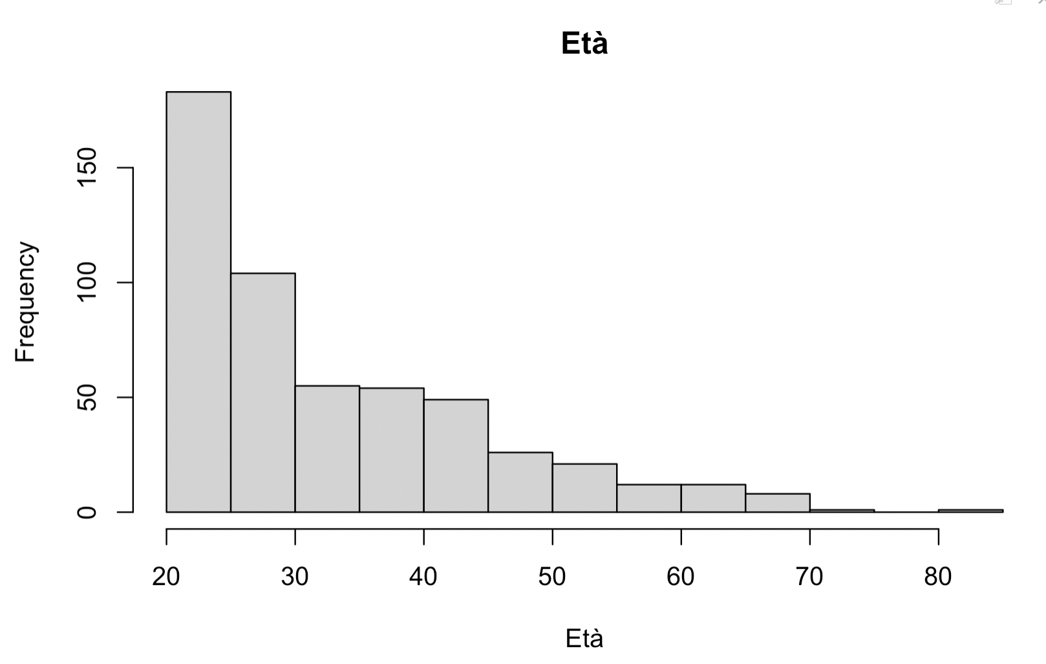
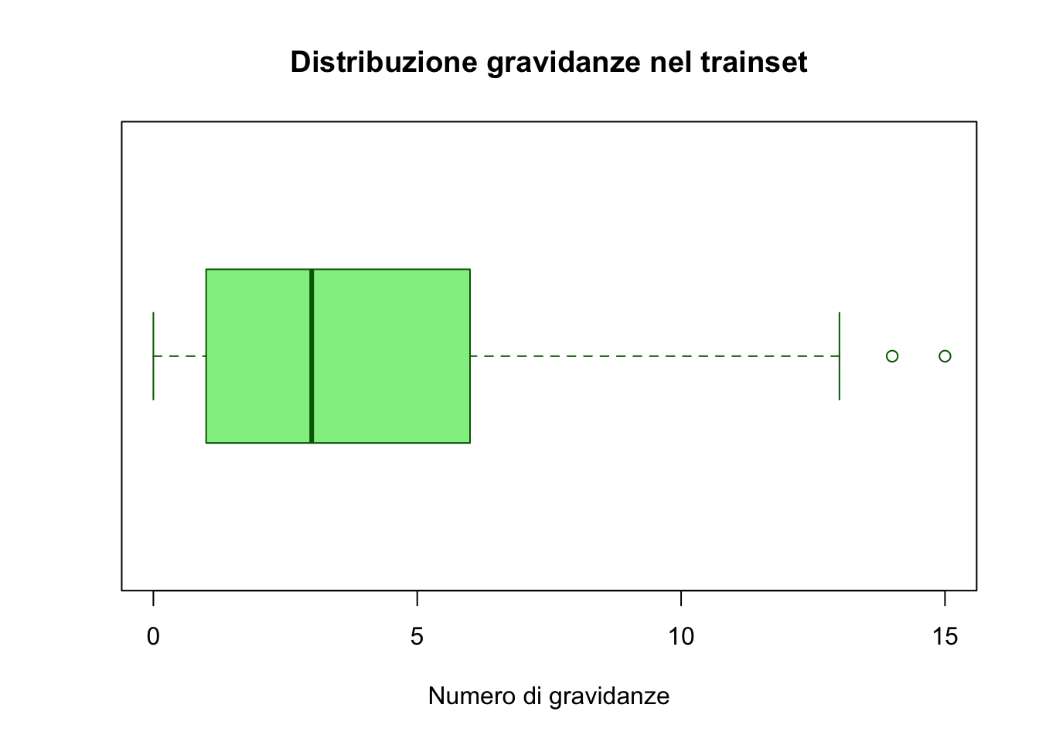
Trainset exploration
Grafici univariati:

Slide 6
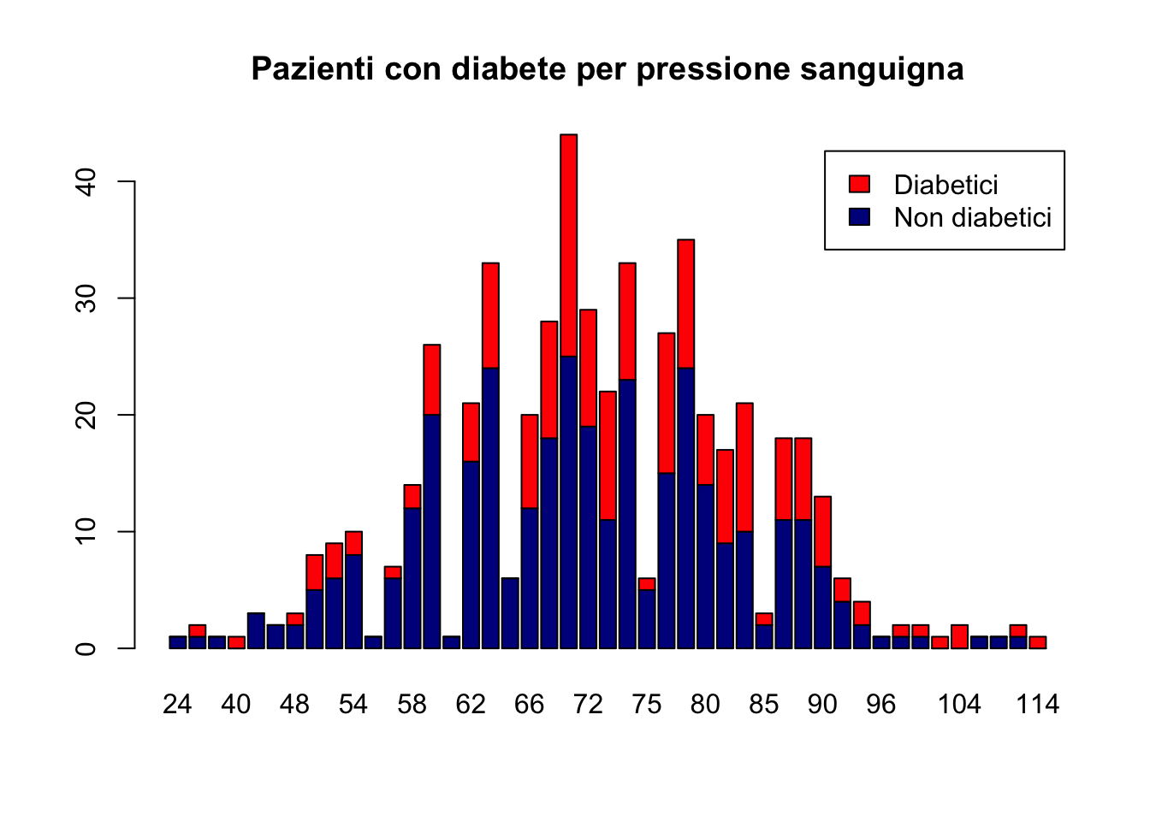
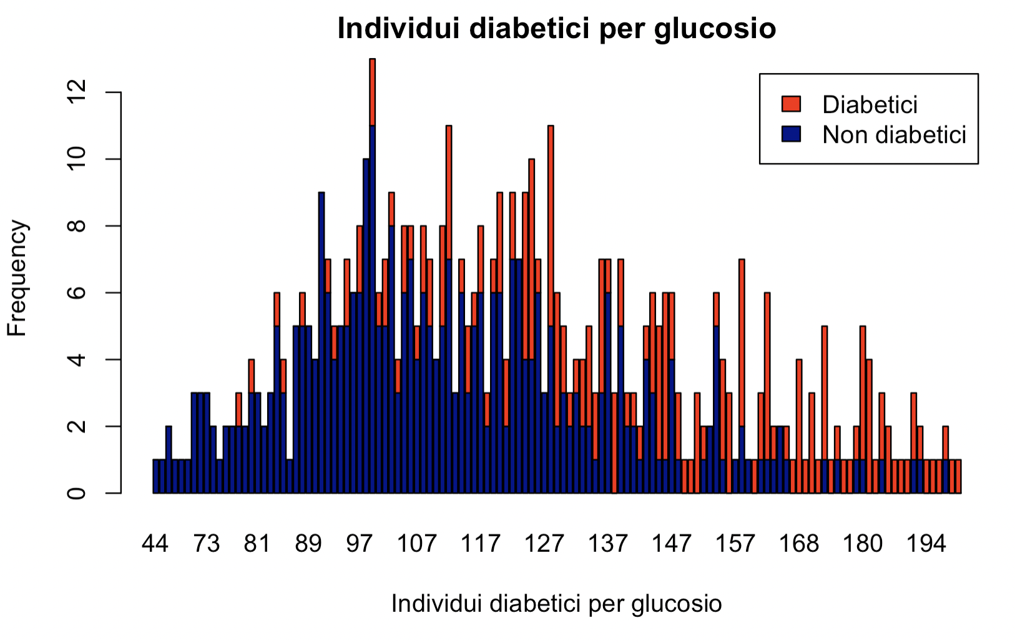
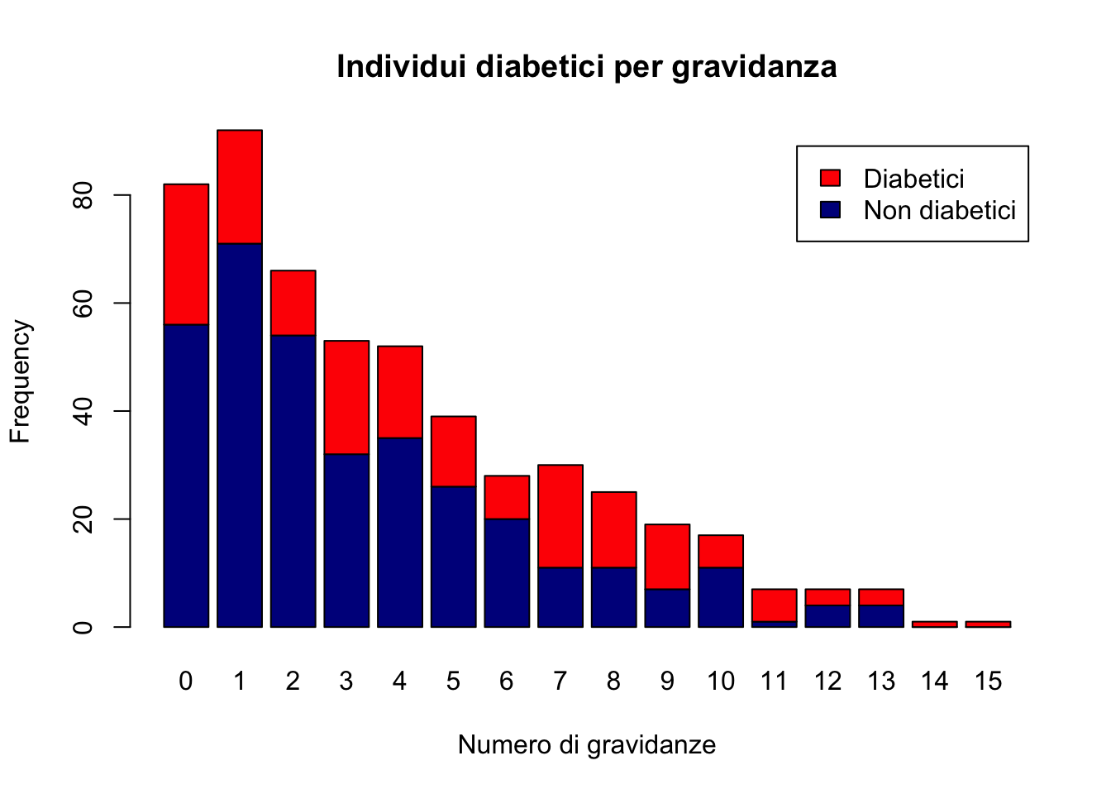
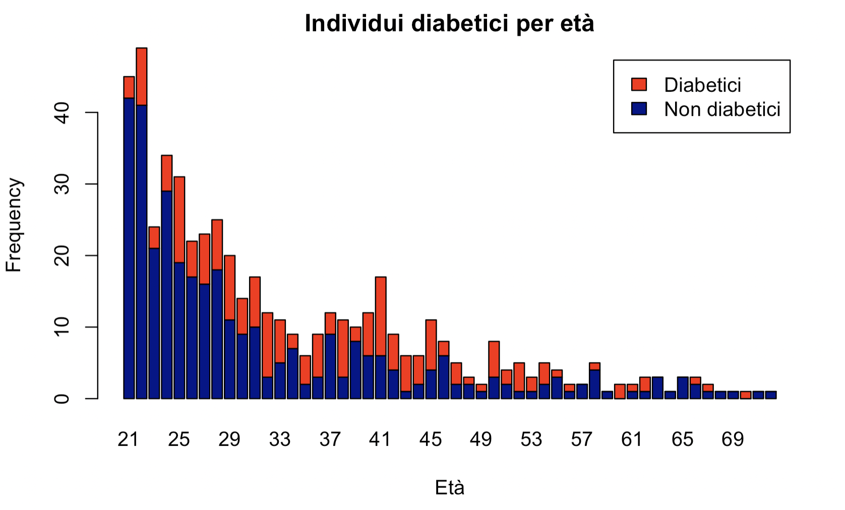
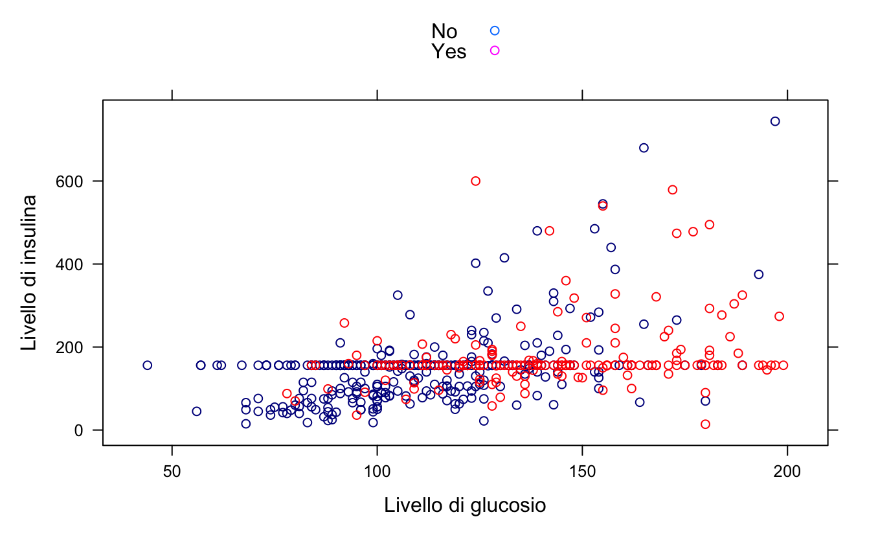
Trainset exploration
Grafici bivariati:

Slide 7
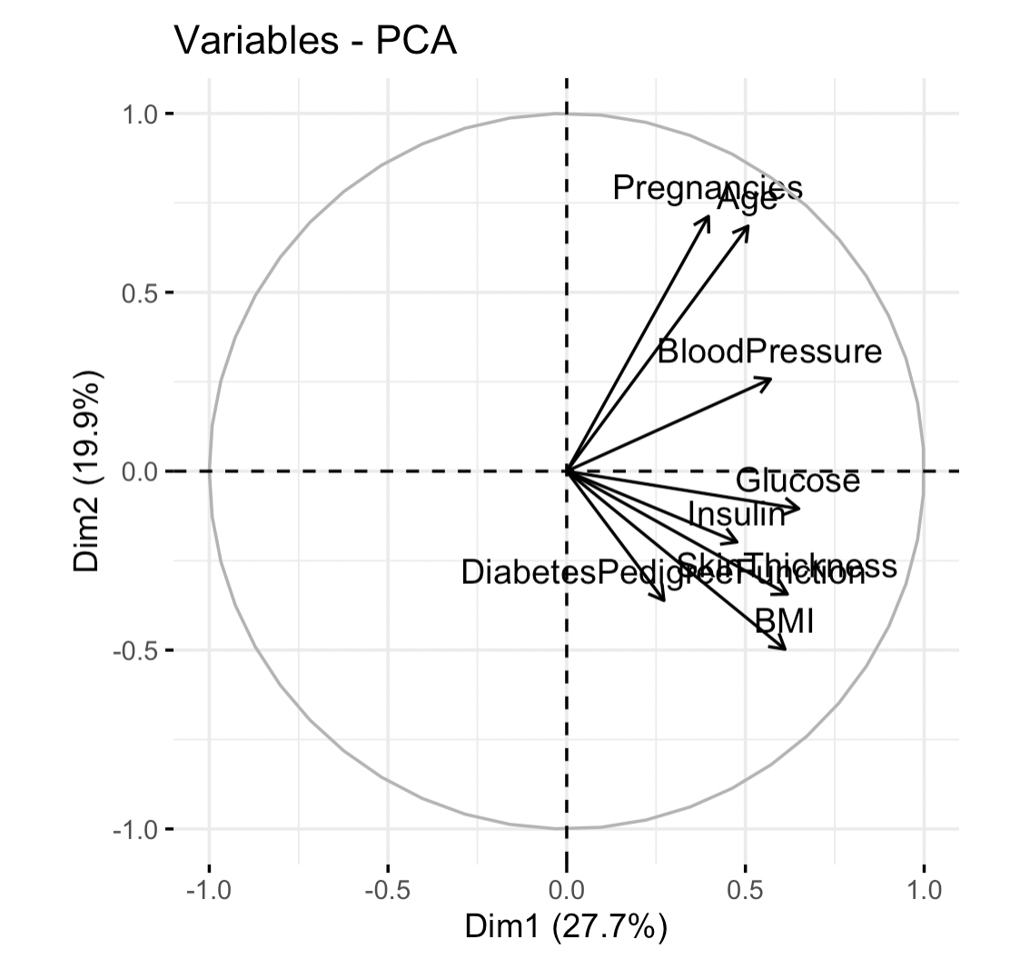
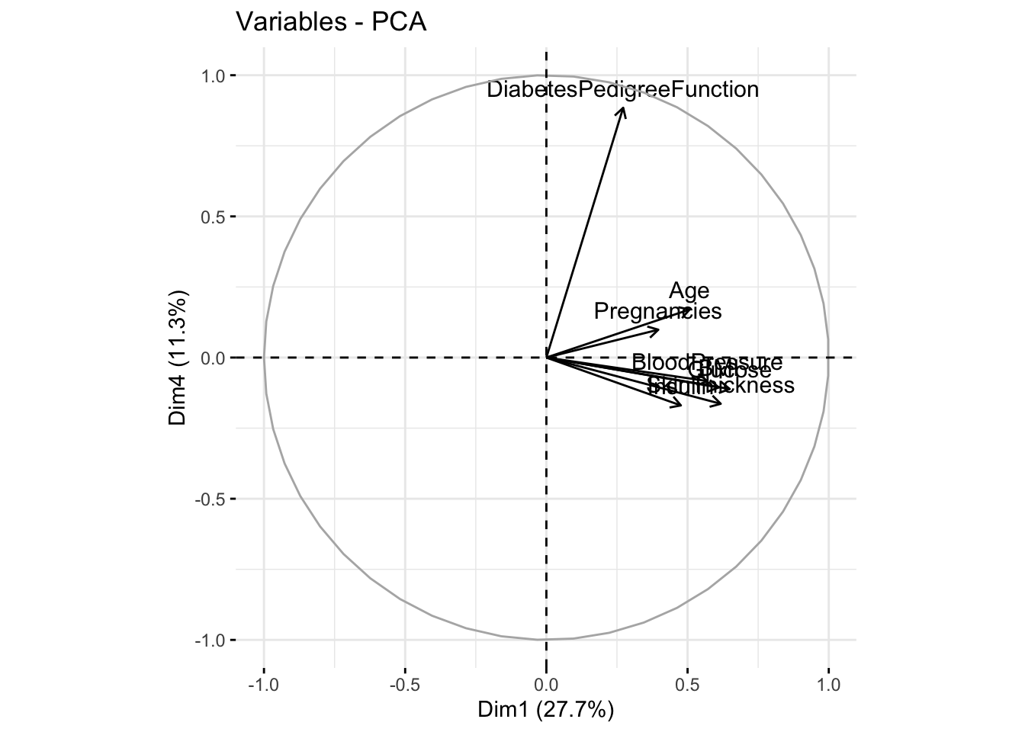
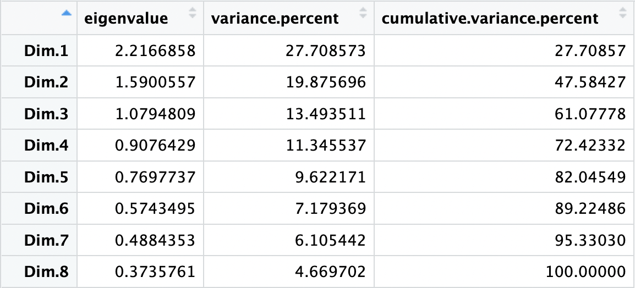
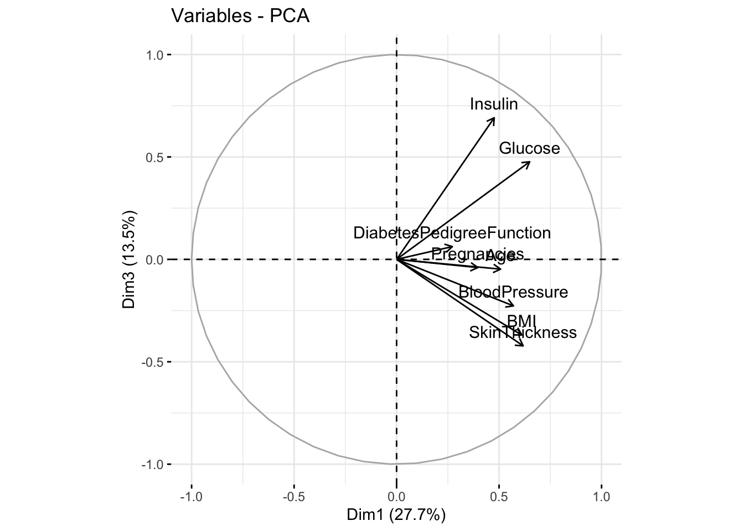
Principal Component Analysis
Dim1-Dim2
Age è la variabile più distante dall’origine.
La maggior parte delle variabili positivamente correlate con almeno un’altra.
Scelte le prime 4 dimensioni:
Spiegano il 72% della varianza.
Autovalori si avvicinano o superano 1.
PCA
Dim1-Dim4
DiabetesPedigreeFunction è la variabile più distante dall’origine.
Il resto delle variabili sono raggruppate e correlate positivamente fra loro.
Dim1-Dim3
Insulin è la variabile più distante dall’origine.
La maggior parte delle variabili positivamente correlate con almeno un’altra.

Slide 8
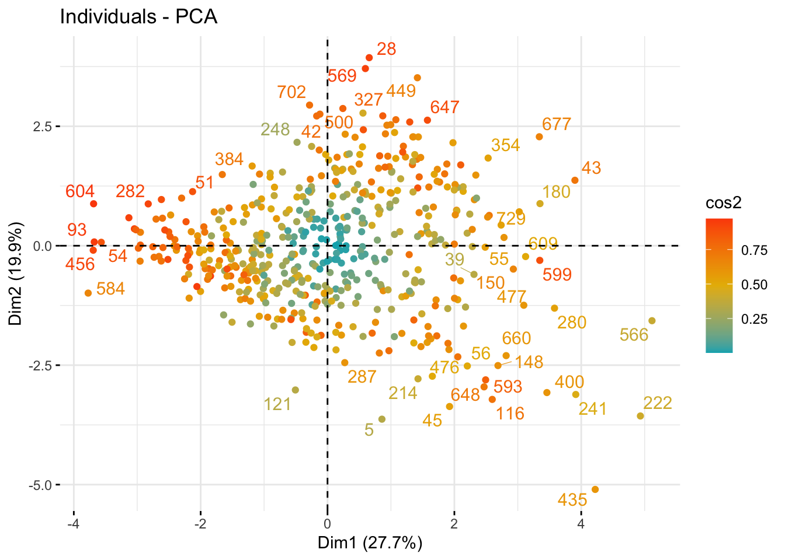
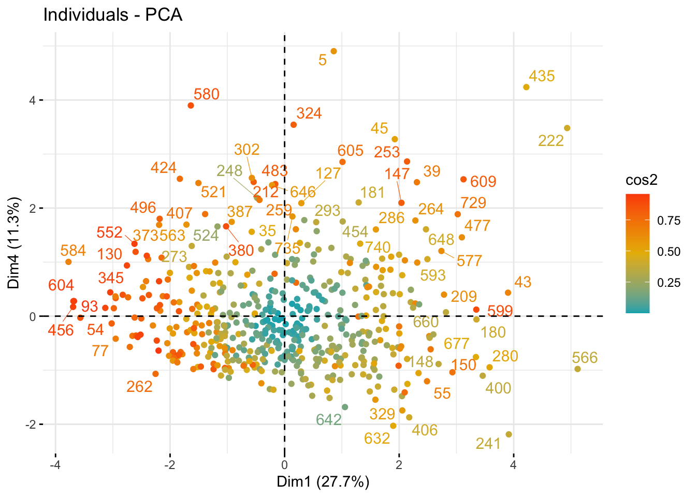
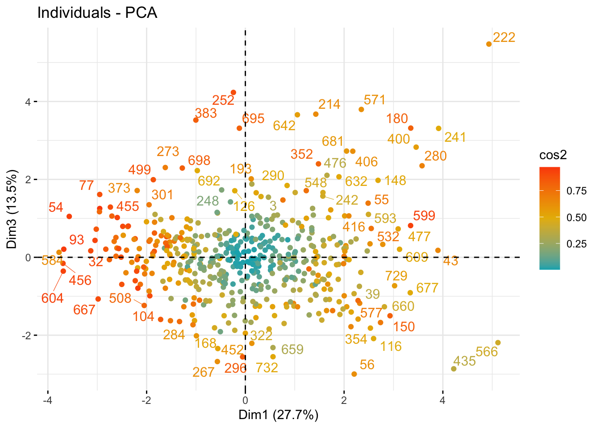
Principal Component Analysis
Grafici degli individui
PCA
Dim4-Dim1
Dim4-Dim1
Dim3-Dim1

Slide 9



Modelli di predizione scelti
Decision Tree
Naive Bayes
Facile da analizzare e interpretare.
Buon funzionamento anche con assunzioni sui dati violate.
Screening delle variabili e selezione delle caratteristiche automatico.
Preprocessing non impegnativo.
Funzionamento ottimale anche con dataset ridotto.
Algoritmo semplice e veloce.
Esplicita manipolazione delle probabilità.
Funzionante su dataset con variabili indipendenti.

Slide 10
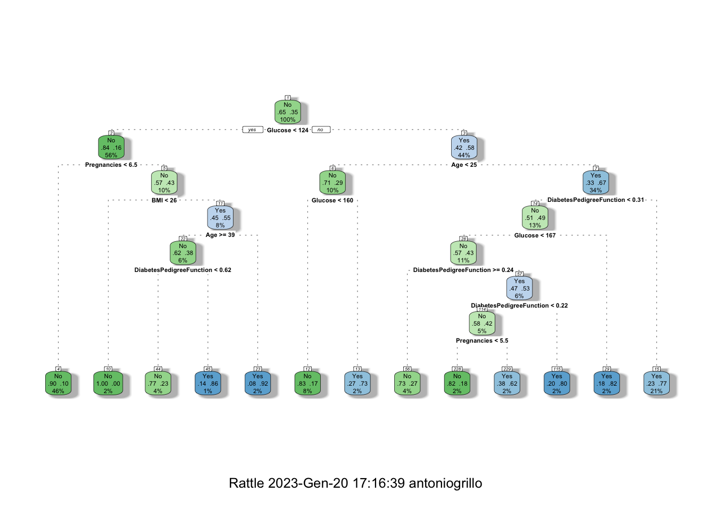

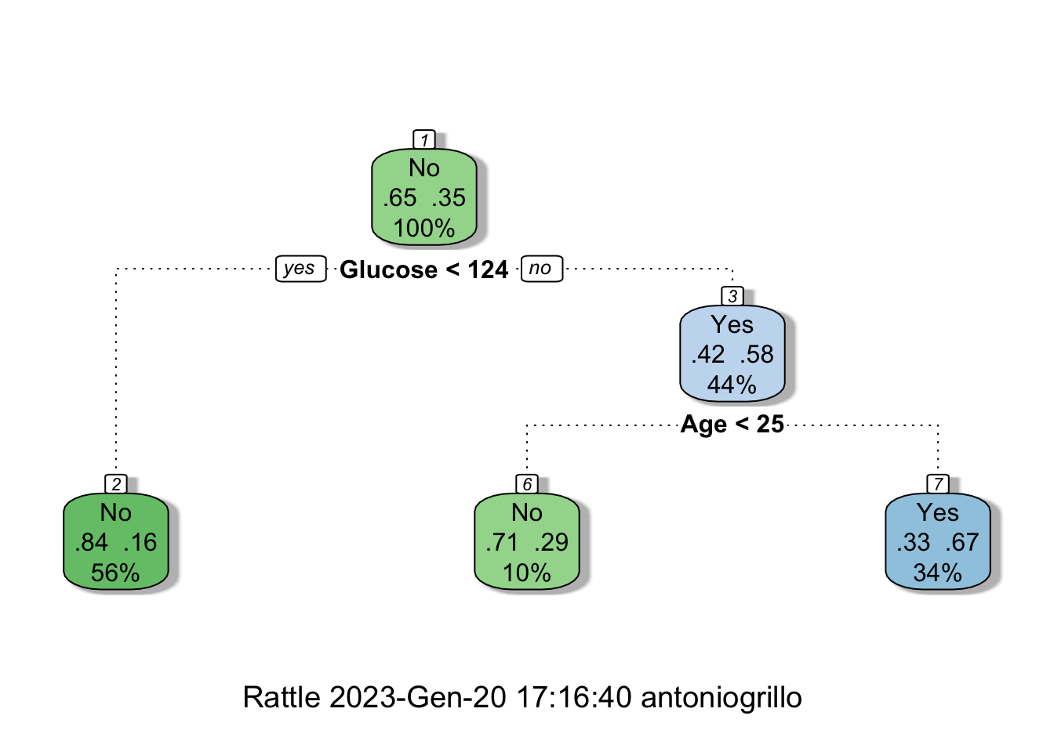
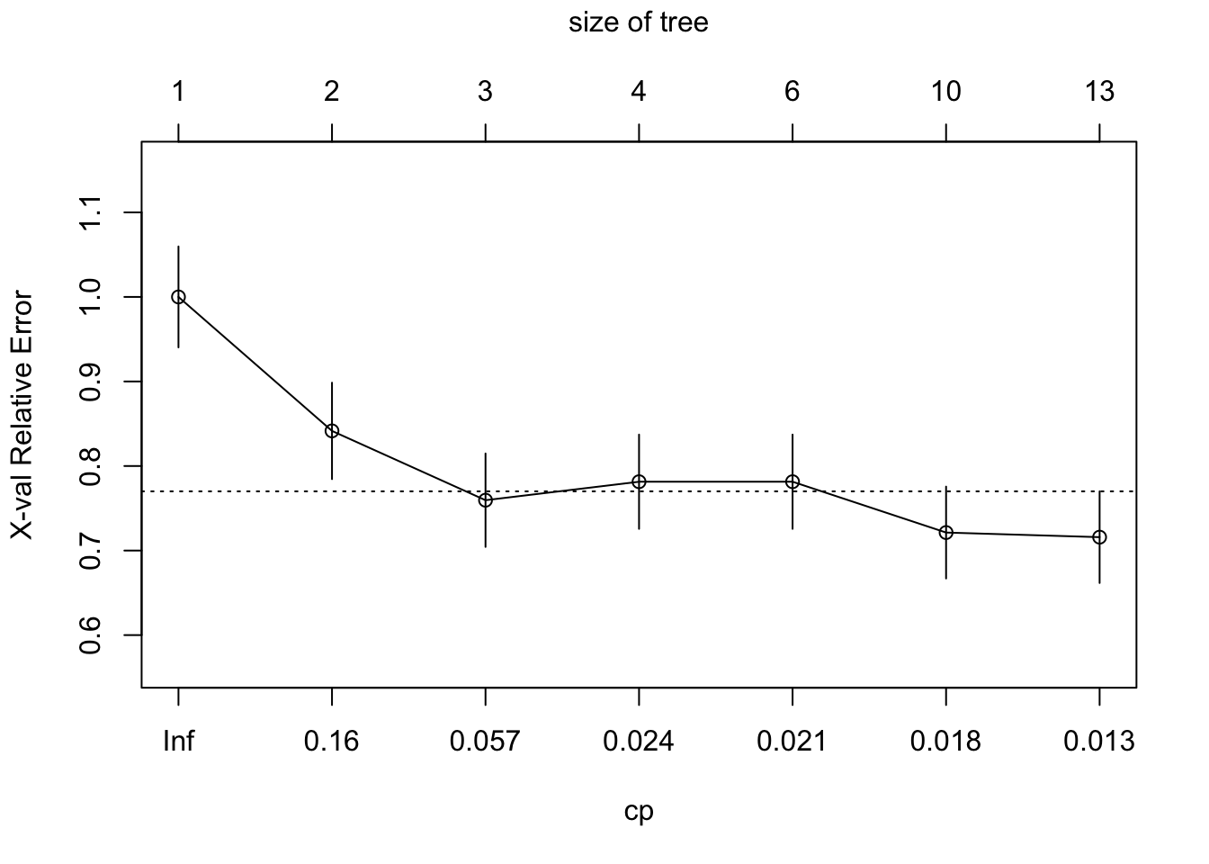
Alberi di decisione

Slide 11

Scelta dell’albero migliore
Non pruned
Pruned
 | Reference
Prediction | No | Yes
No | 120 | 34
Yes | 24 | 47
 | Reference
Prediction | No | Yes
No | 115 | 35
Yes | 29 | 46
Accuracy : 0.7422
Precision : 0.7792
Recall : 0.8333
F1 : 0.8054
Accuracy : 0.7156
Precision : 0.7667
Recall : 0.7986
F1 : 0.7823

Slide 12
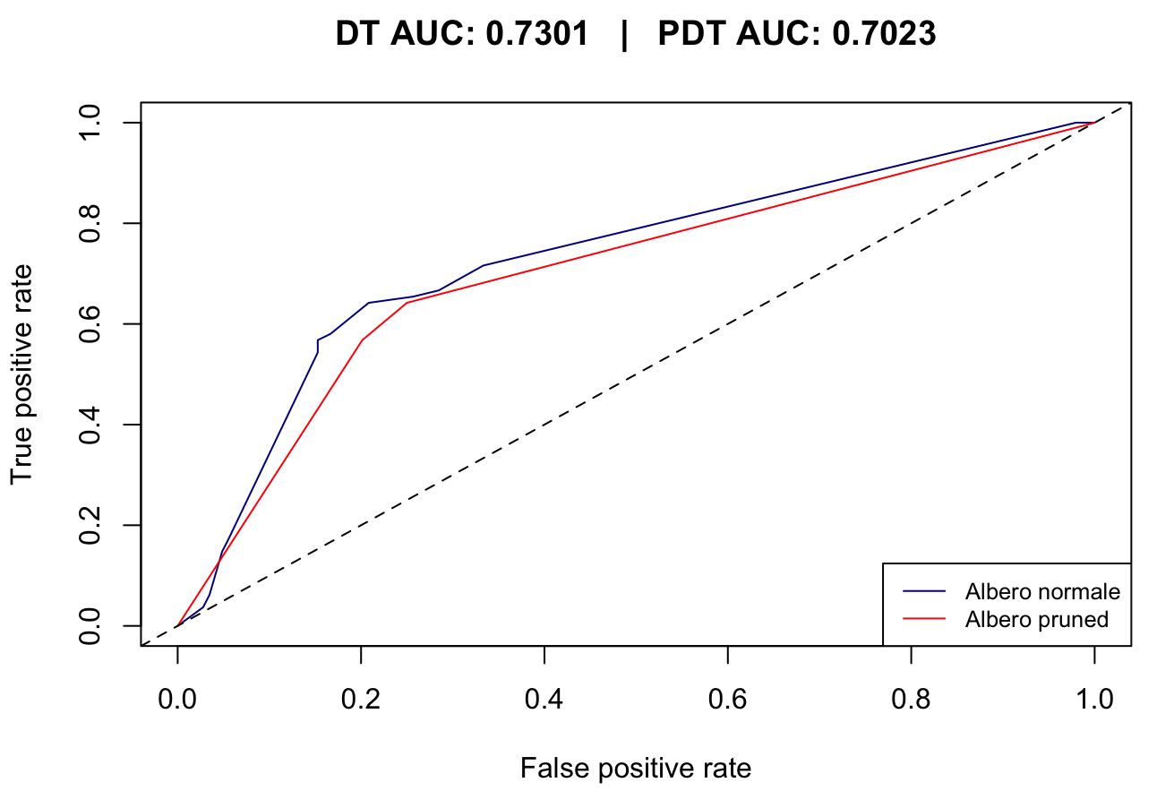

Slide 13

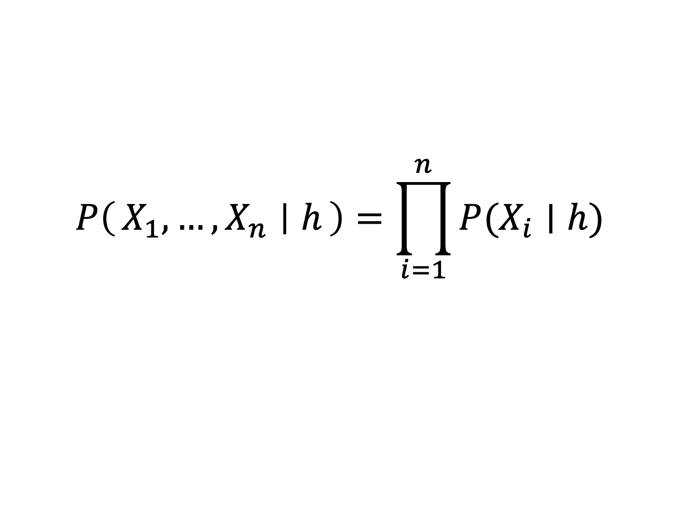
Naive Bayes
$$P\left(X_{1},…,X_{n} ∣ h\right)=\prod_{i=1}^{n}{P(X_{i}∣h)}$$

Slide 14
Confronto tra i modelli
Albero di decisione
Naive Bayes
 | Reference
Prediction | No | Yes
No | 120 | 34
Yes | 24 | 47
 | Reference
Prediction | No | Yes
No | 125 | 31
Yes | 19 | 50
Accuracy : 0.7422
Precision : 0.7792
Recall : 0.8333
F1 : 0.8054
Accuracy : 0.7778
Precision : 0.8013
Recall : 0.8681
F1 : 0.8333

Slide 15
